Slide 1
Direccionamiento
Chaulet, Daniel
Monti, Francisco
Mourier, Oliverio
Toledo, Máximo Orian

Slide 2

Redes internas

Slide 3
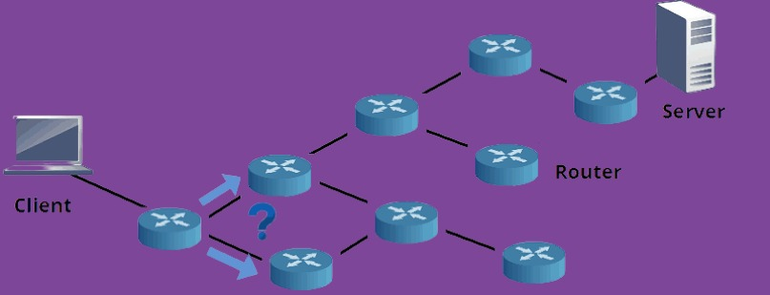
Enrutamiento
¿Qué es?
Es la acción de mover datos desde una red a otra buscando la mejor ruta posible.
¿Cómo funciona?
El routing lo realiza el router.
Este dispositivo permite interconectar
computadoras estableciendo qué ruta
seguirán los datos.

Slide 4
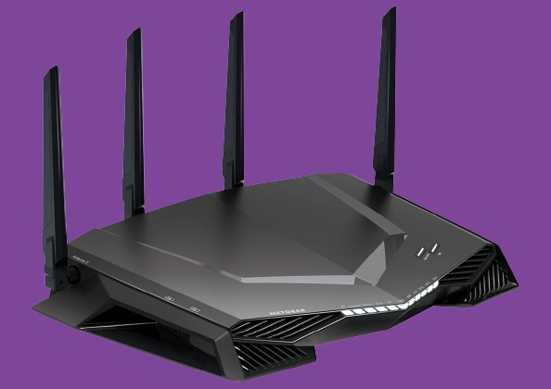
Funciones de un router
Recibe el paquete de datos
Busca la dirección de destino
Verifica la tabla de enrutamiento
Envía el paquete a destino por la mejor ruta posible

Slide 5
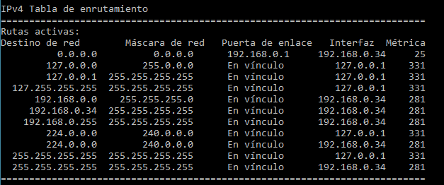
Tablas de enrutamiento
¿Qué son?
Las tablas de enrutamiento son un conjunto de reglas que sirven para determinar qué camino deben seguir los paquetes de datos.
Contienen la información necesaria para que los paquetes puedan viajar a través de la red utilizando el mejor camino.

Slide 6
Componentes de una tabla de enrutamiento
Red de destino
Corresponde a la red donde deberá ir el paquete de datos.
Siguiente salto
Es la dirección IP por donde viajará el paquete de datos para seguir con su camino hasta el final.
Interfaz de salida
Es la interfaz de red por donde deben salir los paquetes para llegar posteriormente a destino.

Slide 7
Tipos de enrutamiento
Enrutamiento estático
Las tablas se crean de forma manual. El administrador de red las configura con la información requerida para poder alcanzar las diferentes redes remotas.
Enrutamiento dinámico
Las tablas se crean de forma automática. La información necesaria para crear y mantener las tablas actualizadas se obtiene de los demás routers de la red.

Slide 8


Enrutamiento estático
Ventajas
Consume menos ancho de banda
Consume menos memoria
Ideal para redes pequeñas
Desventajas
No es escalable
Mantenimiento complejo
Cualquier cambio en la red requiere
la intervención del administrador

Slide 9
Enrutamiento dinámico
Ventajas
El administrador solo debe ponerlo en marcha
Es automático
Ideal para redes más grandes
Desventajas
Alto consumo de ancho de banda
Alto consumo de memoria

Slide 10
Puertos
¿Qué son?
Los puertos son puntos de conexión para el intercambio de información y la transmisión de datos.
Son una serie de canales o puertas que utiliza el router para organizar el contenido que enviamos desde nuestra red local a una red externa.
¿Cuántos puertos hay?
Todos los routers tienen un total de 65536 puertos (del 0 al 65535).
La IANA tiene establecido un estándar de asignación de puertos.

Slide 11
Grupos de puertos
Puertos del 0 al 1023
Son los reservados para el sistema operativo y los protocolos más importantes para su correcto funcionamiento.
Puertos del 1024 al 49151
Son los puertos registrados. Son utilizados por las aplicaciones y los juegos.
Puertos del 49152 al 65535
Son puertos dinámicos o privados. Corresponden a las aplicaciones que necesitan conectarse a un servidor.

Slide 12
Puertos
Algunos de los puertos más utilizados con sus respectivos protocolos son:
21 -> FTP
25 -> SMTP
53 -> DNS
80, 8080 -> HTTP
110 -> POP3
143 -> IMAP
443 -> HTTPS

Slide 13
Comandos de red
PING
Este comando envía paquetes a la dirección especificada.
Lo utilizamos como herramienta de diagnóstico para comprobar la conexión con un host determinado (local o remoto).
Mide la latencia entre dos dispositivos conectados a la red.
Sintaxis: ping [-n count] [-l size] nombre_destino

Slide 14
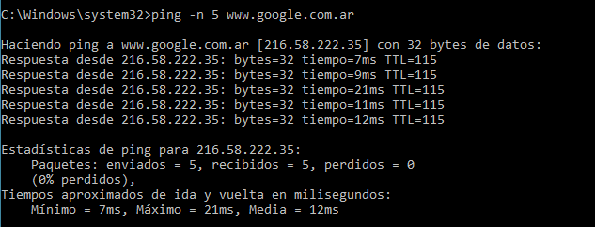
Comandos de red
La respuesta nos brindará la cantidad de paquetes enviados, recibidos, cuántos se han perdido y el tiempo aproximado de ida y vuelta en milisegundos.

Slide 15
Comandos de red
TRACERT
Lo utilizamos para ver por dónde viajan los paquetes.
Nos permite realizar una traza (seguimiento) de determinados paquetes de datos mediante el envío de pings automáticos.
El paquete va acompañado de un TTL (Time To Live) que indica el número máximo de saltos que tiene permitido hacer el paquete de datos en internet.
Cada router a lo largo del camino debe disminuir el TTL en 1 antes de reenviar el paquete. Cuando el TTL llega a 0, se espera que el router rechace el paquete y devuelva un mensaje de tiempo excedido a la computadora de origen.
El número máximo de saltos es 30 por default.
Sintaxis: tracert [-4][-6] nombre_destino

Slide 16
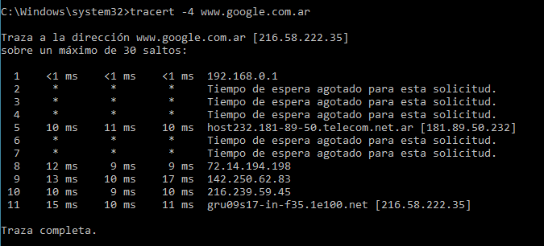
Comandos de red
Veremos una línea por cada salto que se hace para llegar al destino final.
Por defecto se envían 3 paquetes de datos a cada destino, por lo que podremos ver 3 tiempos de respuesta por cada router.

Slide 17
Comandos de red
NETSTAT
Es una herramienta que podemos utilizar para ver un listado de las conexiones activas de una computadora, tanto entrantes como salientes.
Puede mostrar las conexiones TCP activas, los puertos en los que la computadora está escuchando, las estadísticas de Ethernet, la tabla de enrutamiento de IP, las estadísticas de IPv4 y las estadísticas de IPv6.
Sintaxis: netstat [-a] [-b] [-e] [-f] [-n] [-o] [-p proto] [-r] [-s] [-t] [-x] [-y] [interval]

Slide 18
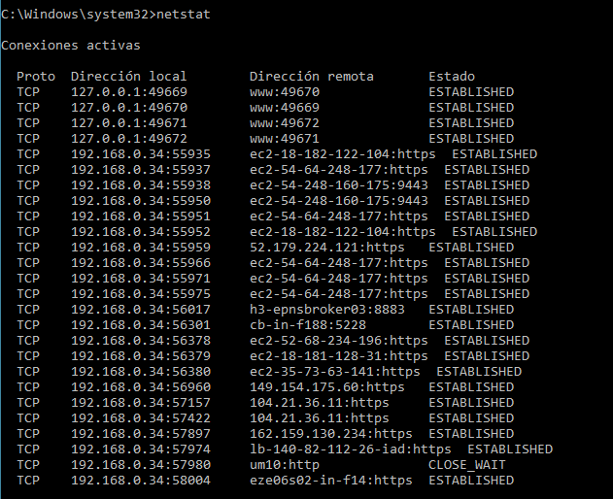
Comandos de red

Slide 19
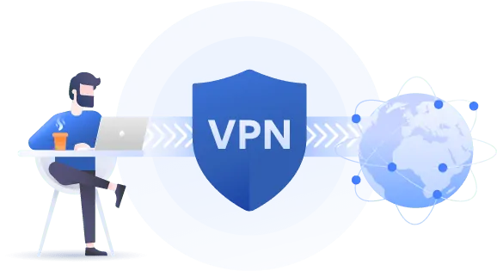
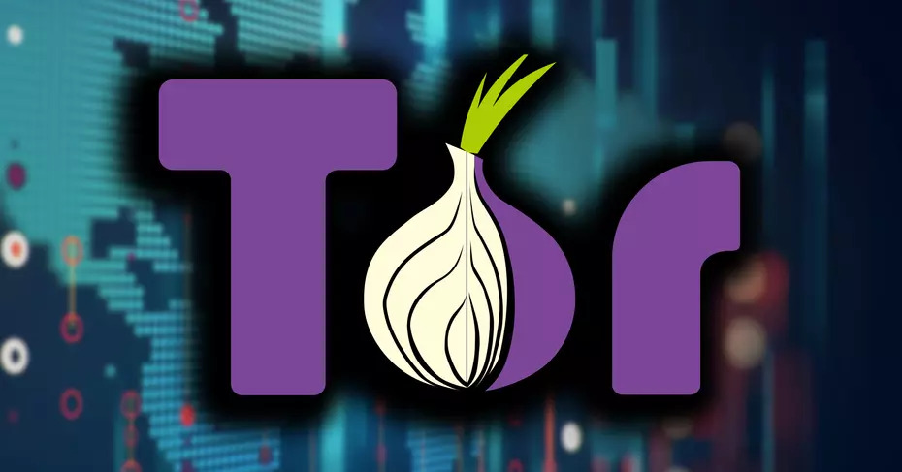
Redes externas

Slide 20
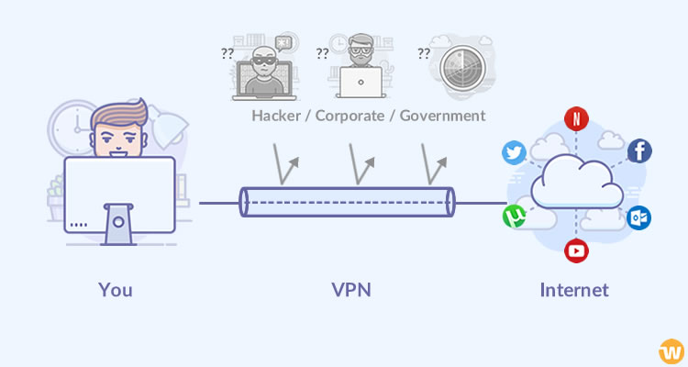
VPN
¿Qué es?
Una red privada virtual o VPN, es una tecnología que dirige nuestra conexión de internet a través de los servidores privados del proveedor de la VPN, y esto oculta la dirección IP y encripta la comunicación online.
¿Para qué sirven?
Las VPN se utilizan principalmente para proteger tu privacidad en línea y que nadie pueda robar tu información mientras usas internet.

Slide 21
Ventajas y desventajas VPN
Ventajas
Son fáciles de instalar y utilizar
Mayor velocidad
Compatibilidad con la mayoría de los dispositivos
Desventajas
La encriptación es débil
Fallos de software
Políticas de registro variadas

Slide 22
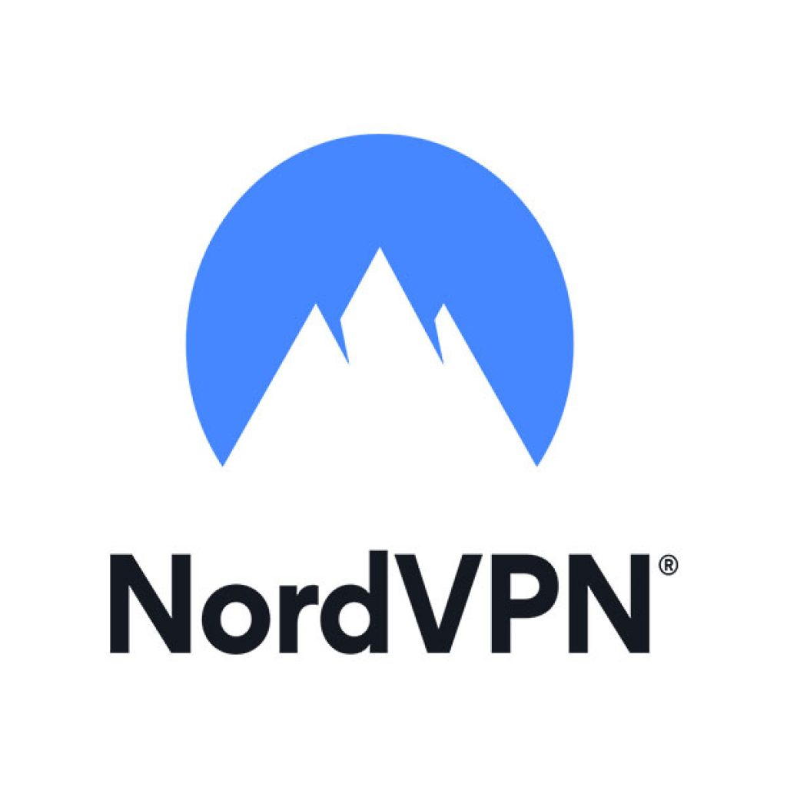
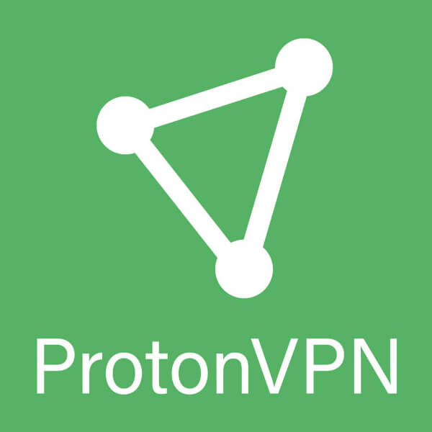
Ejemplos de VPN

Slide 23
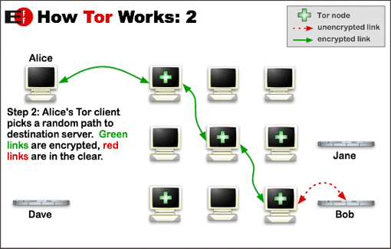
TOR
¿Qué es?
Es una red de anonimato distribuida y superpuesta sobre internet. Mantiene la integridad y el secreto de la información que viaja por ella, además de ocultar la IP del usuario que la utiliza.
¿Cómo funciona?
Tanto el usuario como el receptor se comunican primero con un “intermediario”. Por lo tanto, se desconoce tanto a quien envía el mensaje como a quien lo recibe.

Slide 24
Ventajas y desventajas TOR
Ventajas
Difícil de apagar debido a que no hay un lugar central para hacerlo
Anonimato casi completo
Encriptación de mensajes
Desventajas
Lentitud
Mantenido por voluntarios
Baja compatibilidad con dispositivos

Slide 25
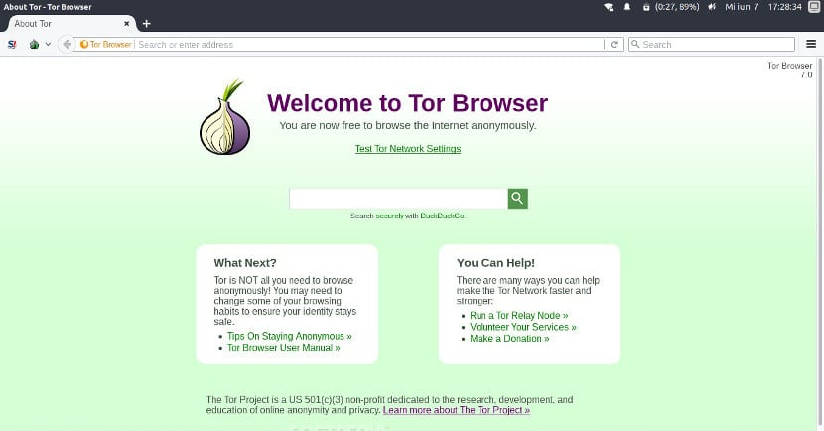
TOR

Slide 26
Proxy
¿Qué es?
Es una medida de seguridad que se utiliza para ocultar la dirección IP, también crea una barrera entre la red privada e internet para filtrar aquellas solicitudes que decidamos bloquear.
Es un dispositivo físico que se conecta a la red.

Slide 27
DMZ
¿Qué es?
Para las redes grandes se utiliza otro dispositivo físico similar al Proxy, con la diferencia de que deja pasar únicamente las solicitudes que le especifiquemos.

